Slide 1
응답스펙트럼 소개

Slide 2
목차
배경
응답스펙트럼의 정의 및 산출 방법
응답스펙트럼 해석 방법
응답스펙트럼에 부합하는 시간이력 생성 방법
요약 및 결론

Slide 3
1. 배경
배경
(1) 응답스펙트럼 산출을 통해 설계요건(SSE, OBE, BLPB, IRWST 등) 생산함 (2) 응답스펙트럼 해석을 통해 설계하중을 생산함 (3) 응답스펙트럼 요건은 기기검증에 사용되기도 함 (4) 응답스펙트럼을 사용해 시간이력해석을 수행해야 하는 경우가 있음
내용
(1) 응답스펙트럼의 정의 및 산출 방법
(2) 응답스펙트럼 해석을 수행하는 방법
(3) 응답스펙트럼에 부합하는 시간이력을 생산하는 방법

Slide 4
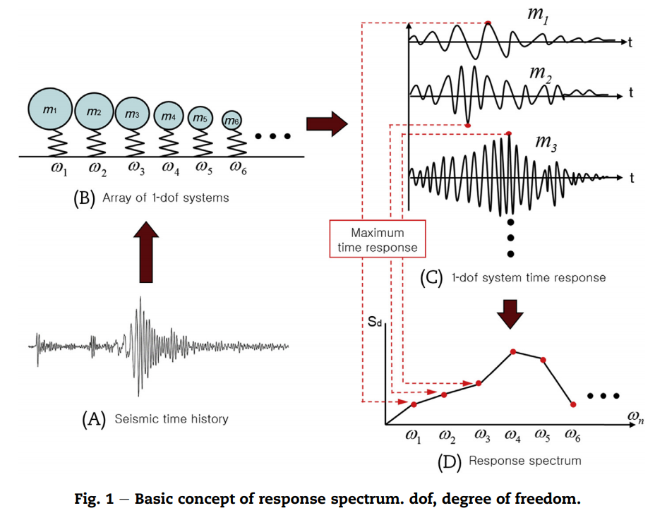
2. 응답스펙트럼 정의 및 산출 방법
응답스펙트럼은 다양한 감쇠 및 고유진동수를 갖는 단자유도 시스템의 최대응답을 그래프로 표현한 것임 - 최대 응답을 표현한 것이므로, ERS(Extreme Response Spectrum)으로도 불림 - 입력 형태가 Shock인 경우, SRS( Shock Response Spectrum)으로 부름
X축은 단자유도 시스템의 고유진동수 (또는 주기)를 의미함
Y축은 단자유도 시스템의 최대응답(변위, 속도, 가속도)을 의미함
그림 출처 : KINS/RR-608

Slide 5
2. 응답스펙트럼 정의 및 산출 방법
관련 용어
ZPA
PGA
…

Slide 6
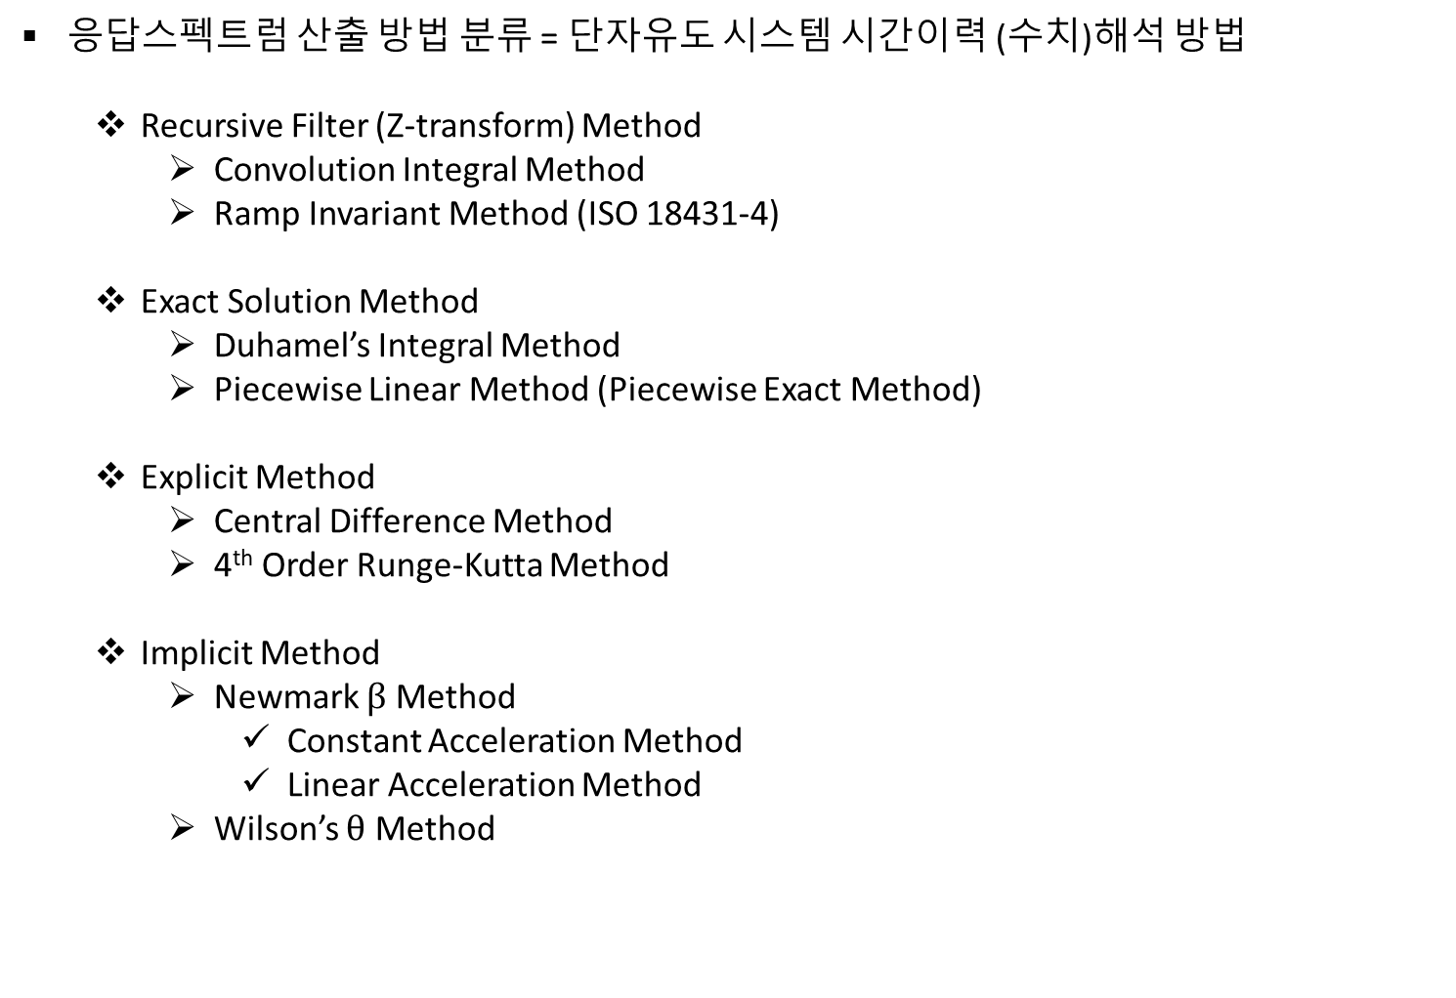
2. 응답스펙트럼 정의 및 산출 방법
응답스펙트럼 산출 방법 분류 = 단자유도 시스템 시간이력 (수치)해석 방법
Recursive Filter (Z-transform) Method
Convolution Integral Method
Ramp Invariant Method (ISO 18431-4)
Exact Solution Method
Duhamel’s Integral Method
Piecewise Linear Method (Piecewise Exact Method)
Explicit Method
Central Difference Method
4th Order Runge-Kutta Method
Implicit Method
Newmark $β$ Method
Constant Acceleration Method
Linear Acceleration Method
Wilson’s $θ$ Method
Explicit vs Implicit

Slide 7



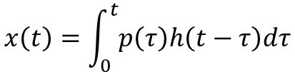
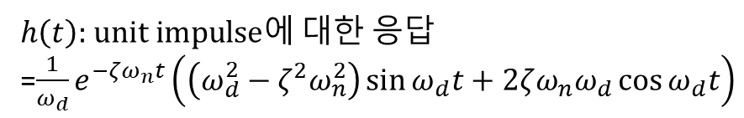

2. 응답스펙트럼 정의 및 산출 방법
응답스펙트럼 산출 방법 분류
Recursive Filter (Z-transform) Method
Convolution Integral Method
(1) Convolution Integral
$$x\left(t\right)=\int_{0}^{t}{p\left(τ\right)h\left(t−τ\right)dτ}$$
$x\left(t\right):변$위
p$\left(t\right): 하$중
$h\left(t\right):$ $unit impulse에$ 대한 응답
=$\frac{1}{ω_{d}}e^{−ζω_{n}t}\left(\left(ω_{d}^{2}−ζ^{2}ω_{n}^{2}\right)\sin{ω_{d}t}+2ζω_{n}ω_{d}\cos{ω_{d}t}\right)$
(2) Z-Transform → Unit Impulse에 대한 H(z) 계산
(3) Recursive Filter 적용
$H(z): 전$달함수
$${\ddot{x}}_{n}= b_{0}⋅{\ddot{y}}_{n}+ b_{1}⋅{\ddot{y}}_{n−1}+ b_{2}⋅{\ddot{y}}_{n−2}− a_{1}⋅{\ddot{x}}_{n−1}− a_{2}⋅{\ddot{x}}_{n−2}$$
$$b_{0}=2ζω_{nΔt}$$
$$b_{1}=ω_{nΔt}\exp\left[−ζω_{nΔt}\right]\left.\{\left.\left[\frac{ω_{n}}{ω_{d}}\left(1−2ζ^{2}\right)\right.\right]\sin\left[ω_{d}Δt\right]−2ζ\cos\left[ω_{d}Δt\right]\right.\}$$
$$b_{2}= 0$$
$$a_{1}= −2\exp\left[−ζω_{nΔt}\right]\cos\left[ω_{dΔt}\right]$$
$$a_{2}=\exp\left[−2ζω_{nΔt}\right]$$

Slide 8

2. 응답스펙트럼 정의 및 산출 방법
응답스펙트럼 산출 방법 분류
Recursive Filter (Z-transform) Method
Ramp Invariant Method (ISO 18431-4)
(1) Z-Transform → Ramp function 에 대한 H(z) 계산
(2) Recursive Filter 적용
$${\ddot{x}}_{n}= b_{0}⋅{\ddot{y}}_{n}+ b_{1}⋅{\ddot{y}}_{n−1}+ b_{2}⋅{\ddot{y}}_{n−2}− a_{1}⋅{\ddot{x}}_{n−1}− a_{2}⋅{\ddot{x}}_{n−2}$$
$$b_{0}= 1−\exp\left(−A\right)⋅\frac{\sin\left(B\right)}{B}$$
$$b_{1}=2\exp\left(−A\right)⋅\left\{\frac{\sin\left(B\right)}{B}−\cos\left(B\right)\right\}$$
$$b_{2}=\exp\left(−2A\right)−\exp\left(−A\right)⋅\frac{\sin\left(B\right)}{B}$$
$$a_{1}= −2\exp\left(−A\right)⋅\cos\left(B\right)$$
$$a_{2}=\exp\left(−2A\right)$$
$$A =\frac{ω_{n}⋅T}{2Q}$$
$$B = ω_{n}⋅T ⋅\sqrt{1−\frac{1}{4Q^{2}}}$$

Slide 9

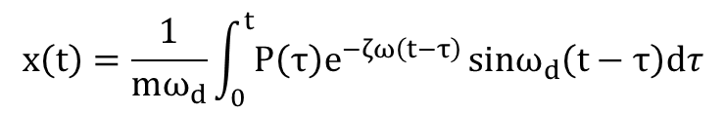
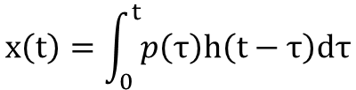
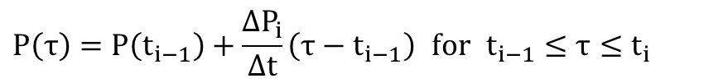
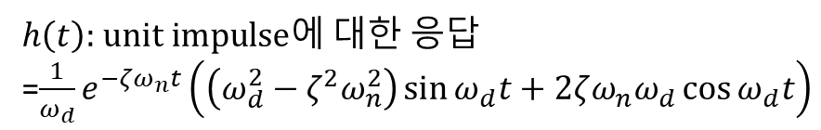

2. 응답스펙트럼 정의 및 산출 방법
응답스펙트럼 산출 방법 분류
Exact Solution Method
Duhamel’s Integral Method
(1) Duhamel’s Integral
$x\left(t\right):변$위
p$\left(t\right): 하$중
$$x\left(t\right)=\int_{0}^{t}{p\left(τ\right)h\left(t−τ\right)dτ}$$
$h\left(t\right):$ $unit impulse에$ 대한 응답
=$\frac{1}{ω_{d}}e^{−ζω_{n}t}\left(\left(ω_{d}^{2}−ζ^{2}ω_{n}^{2}\right)\sin{ω_{d}t}+2ζω_{n}ω_{d}\cos{ω_{d}t}\right)$
(2) 하중을 구간별 linear의 조합으로 가정
$$P\left(τ\right)=P\left(t_{i−1}\right)+\frac{ΔP_{i}}{Δt}\left(τ−t_{i−1}\right) for t_{i−1}≤τ≤t_{i}$$
(3) Ramped 하중에 대한 Exact Solution 계산
$$x\left(t\right)=\frac{1}{mω_{d}}\int_{0}^{t}{P\left(τ\right)e^{−ζω\left(t−τ\right)}}sinω_{d}\left(t−τ\right)dτ$$

Slide 10
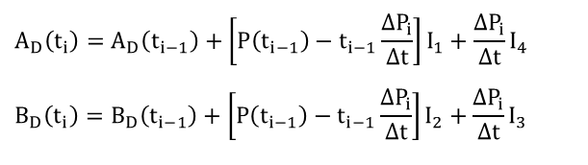
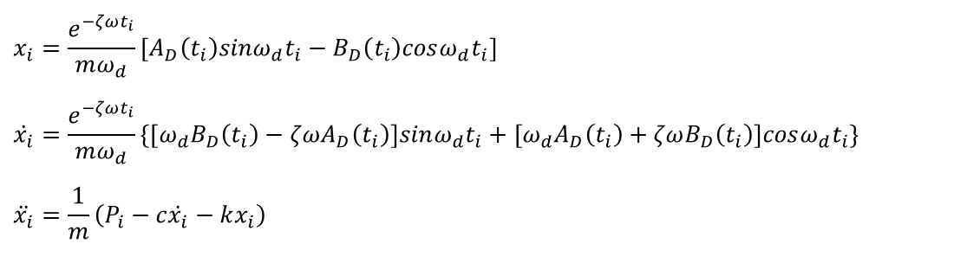
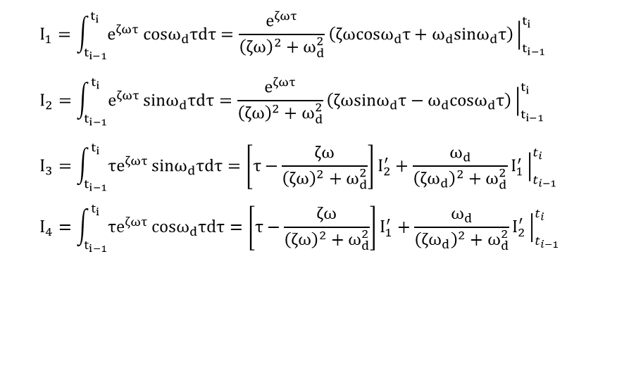
2. 응답스펙트럼 정의 및 산출 방법
응답스펙트럼 산출 방법 분류
Exact Solution Method
Duhamel’s Integral Method
$$x_{i}=\frac{e^{−ζωt_{i}}}{mω_{d}}\left[A_{D}\left(t_{i}\right)sinω_{d}t_{i}−B_{D}\left(t_{i}\right)cosω_{d}t_{i}\right]$$
$$\dot{x_{i}}=\frac{e^{−ζωt_{i}}}{mω_{d}}\left\{\left[ω_{d}B_{D}\left(t_{i}\right)−ζωA_{D}\left(t_{i}\right)\right]sinω_{d}t_{i}+\left[ω_{d}A_{D}\left(t_{i}\right)+ζωB_{D}\left(t_{i}\right)\right]cosω_{d}t_{i}\right\}$$
$$\ddot{x_{i}}=\frac{1}{m}\left(P_{i}−c\dot{x_{i}}−kx_{i}\right)$$
Where,
$$A_{D}\left(t_{i}\right)=A_{D}\left(t_{i−1}\right)+\left[P\left(t_{i−1}\right)−t_{i−1}\frac{ΔP_{i}}{Δt}\right]I_{1}+\frac{ΔP_{i}}{Δt}I_{4}$$
$$B_{D}\left(t_{i}\right)=B_{D}\left(t_{i−1}\right)+\left[P\left(t_{i−1}\right)−t_{i−1}\frac{ΔP_{i}}{Δt}\right]I_{2}+\frac{ΔP_{i}}{Δt}I_{3}$$
$$I_{1}=\int_{t_{i−1}}^{t_{i}}{e^{ζωτ}}cosω_{d}τdτ=\frac{e^{ζωτ}}{{\left(ζω\right)}^{2}+ω_{d}^{2}}\left(ζωcosω_{d}τ+ω_{d}sinω_{d}τ\right){\left.​\right|}_{t_{i−1}}^{t_{i}}$$
$$I_{2}=\int_{t_{i−1}}^{t_{i}}{e^{ζωτ}}sinω_{d}τdτ=\frac{e^{ζωτ}}{{\left(ζω\right)}^{2}+ω_{d}^{2}}\left(ζωsinω_{d}τ−ω_{d}cosω_{d}τ\right){\left.​\right|}_{t_{i−1}}^{t_{i}}$$
$$I_{3}=\int_{t_{i−1}}^{t_{i}}{τe^{ζωτ}}sinω_{d}τdτ=\left[τ−\frac{ζω}{{\left(ζω\right)}^{2}+ω_{d}^{2}}\right]I_{2}^{′}+\frac{ω_{d}}{{\left(ζω_{d}\right)}^{2}+ω_{d}^{2}}I_{1}^{′}{\left.​\right|}_{t_{i−1}}^{t_{i}}$$
$$I_{4}=\int_{t_{i−1}}^{t_{i}}{τe^{ζωτ}}cosω_{d}τdτ=\left[τ−\frac{ζω}{{\left(ζω\right)}^{2}+ω_{d}^{2}}\right]I_{1}^{′}+\frac{ω_{d}}{{\left(ζω_{d}\right)}^{2}+ω_{d}^{2}}I_{2}^{′}{\left.​\right|}_{t_{i−1}}^{t_{i}}$$

Slide 11
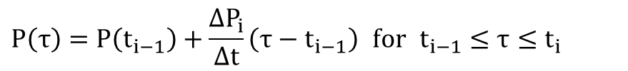
2. 응답스펙트럼 정의 및 산출 방법
응답스펙트럼 산출 방법 분류
Exact Solution Method
Piecewise Linear Method (Piecewise Exact Method)
(1) 하중을 구간별 linear의 조합으로 가정
$$P\left(τ\right)=P\left(t_{i−1}\right)+\frac{ΔP_{i}}{Δt}\left(τ−t_{i−1}\right) for t_{i−1}≤τ≤t_{i}$$
(2) 운동방정식 (2차 미분방정식) Exact Solution 구함
$$m\ddot{x}(t)+c\dot{x}(t)+kx(t)=P(t)=P_{0}+αt$$

Slide 12


2. 응답스펙트럼 정의 및 산출 방법
응답스펙트럼 산출 방법 분류
Exact Solution Method
Piecewise Linear Method (Piecewise Exact Method)
$$u_{i+1}=Ap_{i}+Bp_{i+1}+Cu_{i}+D\dot{u_{i}}$$
$${\dot{u}}_{i+1}=A^{′}p_{i}+B^{′}p_{i+1}+C^{′}u_{i}+D^{′}\dot{u_{i}}$$
$${\ddot{u}}_{i+1}=\left(\frac{1}{m}\right)\left(p_{i+1 }−c{\dot{u}}_{i+1}−ku_{i+1}\right)$$
$$A=\frac{1}{kω_{d}h}\left\{e^{−βh}\left[\left(\frac{w_{d}^{2}−β^{2}}{w_{n}^{2}}−βh\right)sinω_{d}h−\left(\frac{2ω_{d}β}{ω_{n}^{2}}+ω_{d}h\right)cosω_{d}h\right]+\frac{2βω_{d}}{ω_{n}^{2}}\right\}$$
$B=\frac{1}{kω_{d}h}\left[e^{−βh}\left(−\frac{ω_{d}^{2}−β^{2}}{ω_{n}^{2}}sinω_{d}h+\frac{2ω_{d}β}{ω_{n}^{2}}cosω_{d}h\right)+ω_{d}h−\frac{2βω_{d}}{ω_{n}^{2}}\right]$
$C=e^{−βh}\left(cosω_{d}h+\frac{β}{ω_{d}}sinω_{d}h\right)$
$D=\frac{1}{ω_{d}}e^{−βh}sinω_{d}h$
$$where β=ζω_{n} and h=Δt$$
Where,
$$A^{′}=\frac{1}{kω_{d}h}\{e^{−βh}\left[\left(β+ω_{n}^{2}h\right)sinω_{d}h+ω_{d}cosω_{d}h\right]−ω_{d}\}$$
$$B^{′}=\frac{1}{kω_{d}h}\left[−e^{−βh}\left(βsinω_{d}h+ω_{d}cosω_{d}h\right)+ω_{d}\right]$$
$$C^{′}=−\frac{ω_{n}^{2}}{ω_{d}}e^{−βh}sinω_{d}h$$
$$D^{′}=e^{−βh}\left(cosω_{d}h−\frac{β}{ω_{d}}sinω_{d}h\right)$$

Slide 13

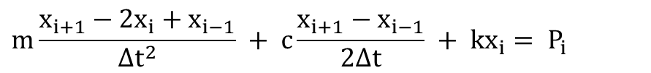

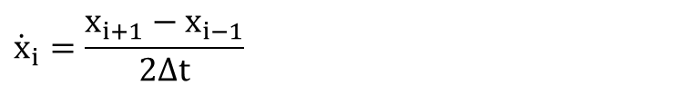

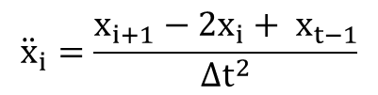
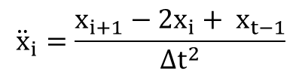
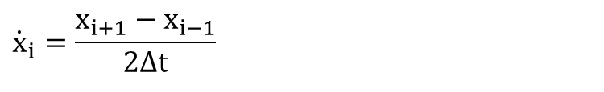
2. 응답스펙트럼 정의 및 산출 방법
응답스펙트럼 산출 방법 분류
Central Difference Method - Explicit
(1) 다음 가정을 운동방정식에 대입
$${\dot{x}}_{i}=\frac{x_{i+1}−x_{i−1}}{2Δt}$$
$${\ddot{x}}_{i}=\frac{x_{i+1}−2x_{i}+ x_{t−1}}{Δt^{2}}$$
$$m\frac{x_{i+1}−2x_{i}+x_{i−1}}{Δt^{2}} + c\frac{x_{i+1}−x_{i−1}}{2Δt} + {kx}_{i}= P_{i}$$
(2) 운동방정식을 다음과 같은 형태로 정리
$$\left.\left(\frac{m}{Δt^{2}}+\frac{c}{2Δt}\right.\right)x_{i+1}=P_{i}− \left.\left(\frac{m}{Δt^{2}}−\frac{c}{2Δt}\right.\right)x_{i−1}− \left.\left(k−\frac{2m}{Δt^{2}}\right.\right)x_{i}$$
$$K_{e}$$
: Effective stiffness
$$P_{e}$$
: Effective force
$${\dot{x}}_{i}=\frac{x_{i+1}−x_{i−1}}{2Δt}$$
$$x_{i+1 }=\frac{P_{e}}{K_{e}}$$
$${\ddot{x}}_{i}=\frac{x_{i+1}−2x_{i}+ x_{t−1}}{Δt^{2}}$$

Slide 14

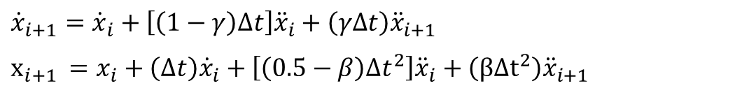

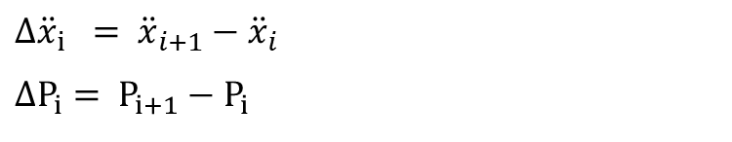
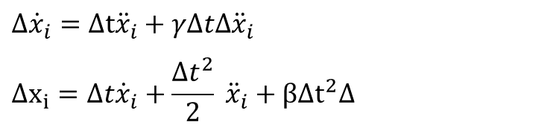


2. 응답스펙트럼 정의 및 산출 방법
응답스펙트럼 산출 방법 분류
Direct Integration Method
Newmark $β$ Method - Implicit
(1) 다음 가정을 기반으로 함
$${\dot{x}}_{i+1}={\dot{x}}_{i}+\left[\left(1−γ\right)Δt\right]{\ddot{x}}_{i}+\left(γΔt\right){\ddot{x}}_{i+1 }$$
$$x_{i+1 }=x_{i}+\left(Δt\right){\dot{x}}_{i}+\left[\left(0.5−β\right)Δt^{2}\right]{\ddot{x}}_{i}+\left(βΔt^{2}\right){\ddot{x}}_{i+1 }$$
(2) 변화량 기준으로 위의 식을 정리
$$Δx_{i}= x_{i+1}−x_{i}$$
$Δ{\dot{x}}_{i}= {\dot{x}}_{i+1}−{\dot{x}}_{i}$
$Δ{\ddot{x}}_{i} = {\ddot{x}}_{i+1}−{\ddot{x}}_{i}$
$$ΔP_{i}= P_{i+1}−P_{i}$$
$$Δ{\dot{x}}_{i}=Δt{\ddot{x}}_{i}+γΔtΔ{\ddot{x}}_{i}$$
$$Δx_{i}=Δt{\dot{x}}_{i}+\frac{Δt^{2}}{2} {\ddot{x}}_{i}+βΔt^{2}Δ$$
(3) 운동방정식에 대입하여 정리
$$\left.\left(k+c\frac{γ}{βΔt}+ m\frac{1}{βΔt^{2}}\right.\right)Δx_{i}=ΔP_{i}+\left.\left(\frac{1}{βΔt}m+\frac{γ}{β}c\right.\right){\dot{x}}_{i}+\left[\frac{1}{2β}m+Δt\left.\left(\frac{γ}{2β}−1\right.\right)c\right]{\ddot{x}}_{i}$$
$$K_{e}$$
: Effective stiffness
$$P_{e}$$
: Effective force

Slide 15
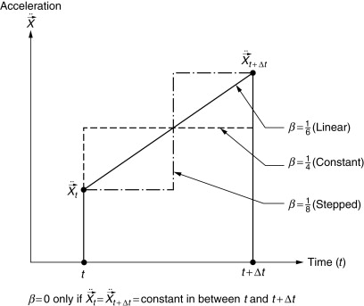



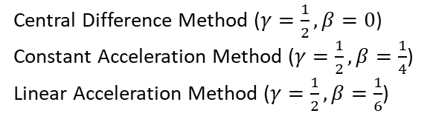
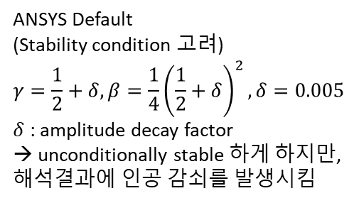

2. 응답스펙트럼 정의 및 산출 방법
응답스펙트럼 산출 방법 분류
Direct Integration Method
Newmark $β$ Method - Implicit
(4) 변위, 속도, 가속도 계산
$$Δx_{i}=\frac{Δ\overline{P_{i}}}{\overline{k}}$$
$$x_{i+1}=x_{i}+Δx_{i}$$
$${\dot{x}}_{i+1}={\dot{x}}_{i}+Δ{\dot{x}}_{i}$$
$${\ddot{x}}_{i+1}={\ddot{x}}_{i}+Δ{\ddot{x}}_{i}$$
※ 참고
Central Difference Method ($γ=\frac{1}{2}, β=0$)
Constant Acceleration Method ($γ=\frac{1}{2}, β=\frac{1}{4}$)
Linear Acceleration Method ($γ=\frac{1}{2}, β=\frac{1}{6}$)
ANSYS Default
(Stability condition 고려)
$$γ=\frac{1}{2}+δ, β=\frac{1}{4}{\left(\frac{1}{2}+δ\right)}^{2}, δ=0.005$$
$δ$ : amplitude decay factor → unconditionally stable 하게 하지만,
해석결과에 인공 감쇠를 발생시킴

Slide 16


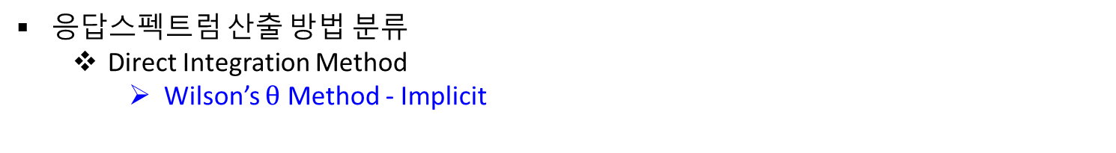
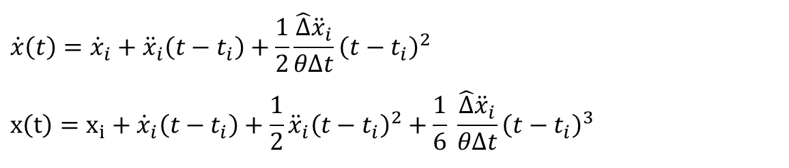
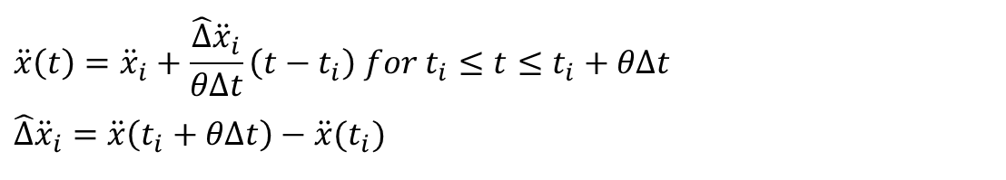
2. 응답스펙트럼 정의 및 산출 방법
응답스펙트럼 산출 방법 분류
Direct Integration Method
Wilson’s $θ$ Method - Implicit
(1) 확장된 시간간격 $t \sim t+θΔt$ ($θ≥1)$에서 가속도 응답이 선형인 것으로 가정 (선형가속도법의 불안정성 보완. $θ>1.37$ 이면 unconditionally stable)
$$\ddot{x}\left(t\right)={\ddot{x}}_{i}+\frac{\hat{Δ}{\ddot{x}}_{i}}{θΔt}\left(t−t_{i}\right) for t_{i}≤t≤t_{i}+θΔt$$
$$\hat{Δ}{\ddot{x}}_{i}=\ddot{x}\left(t_{i}+θΔt\right)−\ddot{x}(t_{i})$$
(2) Taylor Series로 속도, 변위 아래와 같이 가정
$$\dot{x}\left(t\right)={\dot{x}}_{i}+{\ddot{x}}_{i}\left(t−t_{i}\right)+\frac{1}{2}\frac{\hat{Δ}{\ddot{x}}_{i}}{θΔt}{\left(t−t_{i}\right)}^{2}$$
$$x\left(t\right)=x_{i}+{\dot{x}}_{i}\left(t−t_{i}\right)+\frac{1}{2}{\ddot{x}}_{i}{\left(t−t_{i}\right)}^{2}+\frac{1}{6} \frac{\hat{Δ}{\ddot{x}}_{i}}{θΔt}{\left(t−t_{i}\right)}^{3}$$
(3) 운동방정식에 대입하여 정리
$$\left(k+\frac{6}{θΔt}m+\frac{3}{θΔt}c\right)\hat{Δ}x_{i}=\hat{Δ}P_{i}+m\left(\frac{6}{θΔt}{\dot{x}}_{i}+3{\ddot{x}}_{i}\right)+c\left(3{\dot{x}}_{i}+\frac{θΔt}{2}{\ddot{x}}_{i}\right)$$
$$K_{e}$$
: Effective stiffness
$$P_{e}$$
: Effective force

Slide 17

2. 응답스펙트럼 정의 및 산출 방법
응답스펙트럼 산출 방법 분류
Direct Integration Method
Wilson’s $θ$ Method - Implicit
(4) 확장된 시간간격에서 구한 가속도, 속도, 변위 변화량을 비확장 시간간격으로 변환
$$Δ{\ddot{x}}_{i}=\frac{\hat{Δ}{\ddot{x}}_{i}}{θ}$$
$$Δ{\dot{x}}_{i} = {\ddot{x}}_{i}Δt +\frac{1}{2} Δ{\ddot{x}}_{i}Δt$$
$$Δx_{i} = {\dot{x}}_{i}Δt +\frac{1}{2} {\ddot{x}}_{i}Δt^{2} +\frac{1}{6}Δ{\ddot{x}}_{i}Δt^{2}$$
$$x_{i+1} = x_{i} +Δx_{i}$$
$${\dot{x}}_{i+1}={\dot{x}}_{i} +Δ{\dot{x}}_{i}$$
$${\ddot{x}}_{i+1} =\frac{1}{m} \left(P_{i+1} − c{\dot{x}}_{i+1} − k x_{i+1}\right)$$

Slide 18
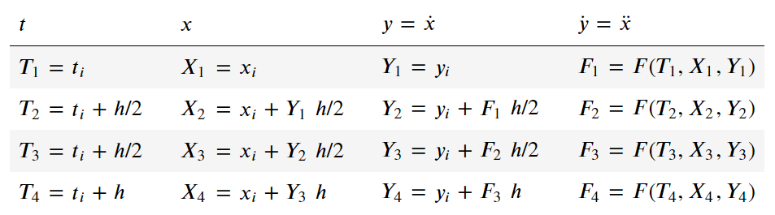



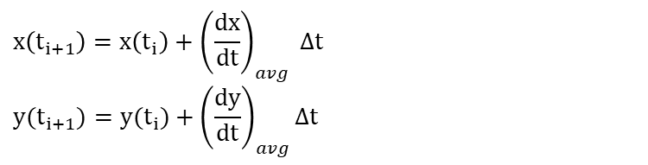

2. 응답스펙트럼 정의 및 산출 방법
응답스펙트럼 산출 방법 분류
Direct Integration Method
4th Order Runge-Kutta Method - Explicit
(1) 운동방정식(2차미방)을 2개의 1차 미방으로 분해
(2) Taylor Series (고차항 무시)
$$\ddot{x}\left(t\right)=\frac{1}{m}[P(t)−kx(t)−c\dot{x}(t)]=F(x,\dot{x},t)$$
$$x\left(t_{i+1}\right)=x\left(t_{i}\right)+{\left(\frac{dx}{dt}\right)}_{avg} Δt$$
$$y(t_{i+1})=y(t_{i})+{\left(\frac{dy}{dt}\right)}_{avg}Δt$$
$$\dot{x}(t)=y(t)$$
$\dot{y}(t)=F(x,y,t$)
(3) 다음과 같은 4단계 계산
$$x_{i+1}=x_{i}+\frac{Δt}{6} (Y_{1}+2Y_{2}+2Y_{3}+Y_{4})$$
$${\dot{x}}_{i+1}=y_{i+1}=y_{i}+\frac{Δt}{6}(F_{1}+2F_{2}+2F_{3}+F_{4})$$
$${\ddot{x}}_{i+1}=\frac{1}{m}(P_{i+1}−{kx}_{i+1}−c{\dot{x}}_{i+1})$$

Slide 19
3. 응답스펙트럼 해석 방법
모드해석
모드조합
방향조합
SPRS vs MPRS

Slide 20
4. 응답스펙트럼에 부합하는 시간이력 생성 방법
1. 응답스펙트럼 만 맞추는 방법
- 용도 : 기기검증
2. 응답스펙트럼의 에너지 성분을 고려하는 방법
- 용도 : 설계응답스펙트럼(RG 1.60)을 사용한 지반시간이력 생성, 기기검증
3. 실제시간이력 특성(Non-Stationary 등)을 고려하는 방법 - 용도 : 비선형시간이력해석, 인공지진생성모델

